Slide 1


PAT COLECTIVO IV SEMESTRE - PROGRAMA DE ODONTOLOGÍA
TUTOR
DRA. STHEFANIE PEREZ PUELLO
PONENTE
CAROLINA GARCES AVILA

Slide 2
EFECTIVIDAD DE LA ENTREVISTA MOTIVACIONAL EN lA PREVENCIÓN DE CARIES DENTAL: REVISIÓN SISTEMÁTICA.

Slide 3
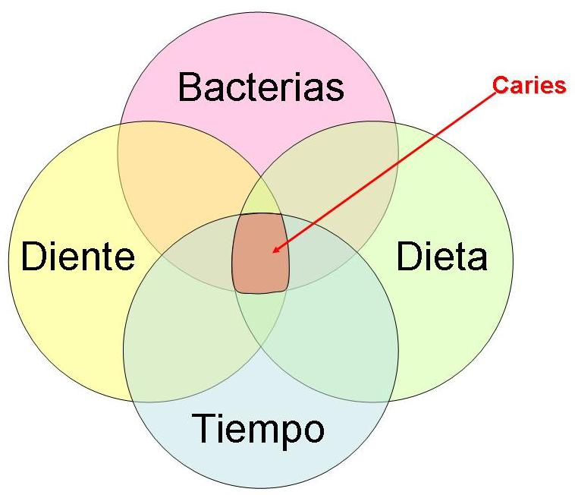
PLANTEAMIENTO DEL PROBLEMA
La caries dental es la alteración bucal más prevalente en todos los grupos poblacionales.
Caries dental
Microorganismos
Proceso multifactorial
Disbiosis
Desmineralización
Remineralización
Benjamin, RM. Oral Health: The Silent Epidemic.(2010). Public Health Rep; 125(2), 158–159.

Slide 4
PLANTEAMIENTO DEL PROBLEMA
ENSAB IV el 47,10% y el 62,10% de los niños de 3 y 5 años de edad, respectivamente, presentan experiencia de caries dental.
Necesidad de implementar estrategias innovadoras que contribuyan a la disminución de enfermedades bucales y la aplicación de buenas prácticas de higiene oral por parte de los cuidadores
Resultados favorables en salud y la prevención de las enfermedades bucales en todos los grupos poblacionales
Colombia. Ministerio de Salud. Centro Nacional de Consultoría. Estudio Nacional de Salud Bucal. En: IV Estudio Nacional de Salud Bucal – ENSAB IV, Situación en Salud Bucal. Bogotá, 2014.
Notes:
nivel de conocimiento, aumentar su nivel de ASO y consecuentemente participar en el planteamiento de políticas en salud, promover mejores comportamientos y prácticas de autocuidado como mayor adhesión al tratamiento de sus hijos y asistir a consultas odontológicas por prevención

Slide 5
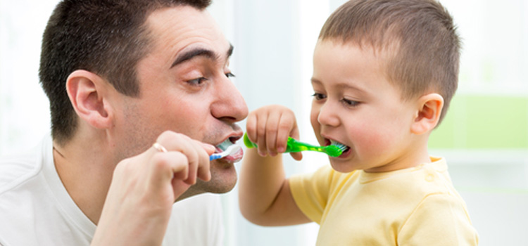
PLANTEAMIENTO DEL PROBLEMA
Los programas de promoción, prevención y empoderamiento en salud bucal deben estar enfocados en mejorar no solo el conocimiento también las actitudes y comportamientos que apliquen los cuidadores.
Aplicación de informaciones para empoderar y generar cambios en los hábitos de salud de los cuidadores y sus hijos
Mayor comprensión de la importancia de las informaciones en salud.
Mayor nível de conocimientos
Entrevista motivacional
Ashkanani, F., & Al-Sane, M. (2013). Knowledge, Attitudes and Practices of Caregivers in Relation to Oral Health of Preschool Children. Medical Principles and Practice, 22(2), 167–172.

Slide 6
PLANTEAMIENTO DEL PROBLEMA
ENTREVISTA MOTIVACIONAL: método de comunicación con abordaje multidimensional, se guía y empoderar al individuo para generar cambios positivos que le permitan tomar mejores decisiones e identificar su papel activo dentro del proceso salud-enfermedad.
Entrevista motivacional estrategia clave e innovadoras para la promoción, prevención y empoderamiento
Mejores comportamientos y prácticas de autocuidado como mayor adhesión al tratamiento
Aumentar nível de conocimiento
Mejorar actitudes y prácticas
Mayor participación social
Tengland, P.A.(2007). Empowerment: a goal or a means for health promotion? Med Health Care Philos, 10(2),197-207.
Weinstein, P., Harrison, R., Benton, T. Motivating patients to prevent caries in their young children: one year findings. (2004). J Am Dent Assoc, 135, 731-738.
Notes:
nivel de conocimiento, aumentar su nivel de ASO y consecuentemente participar en el planteamiento de políticas en salud, promover mejores comportamientos y prácticas de autocuidado como mayor adhesión al tratamiento de sus hijos y asistir a consultas odontológicas por prevención

Slide 7
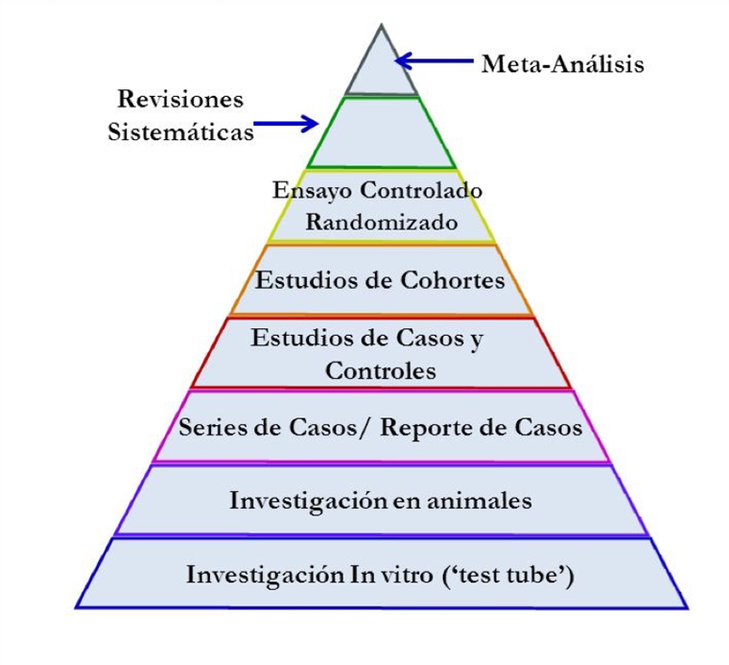
NECESIDAD DE REALIZAR REVISIONES SISTEMÁTICAS
Las revisiones sistemáticas permiten establecer un consenso sobre un tema y tomar decisiones clínicas.
No existen revisiones sistemáticas la efectividad de la entrevista motivacional en la prevención de caries dental

Slide 8

PREGUNTA DE INVESTIGACIÓN
¿Cuál es la de efectividad de la entrevista motivacional en la prevención de caries dental?

Slide 9
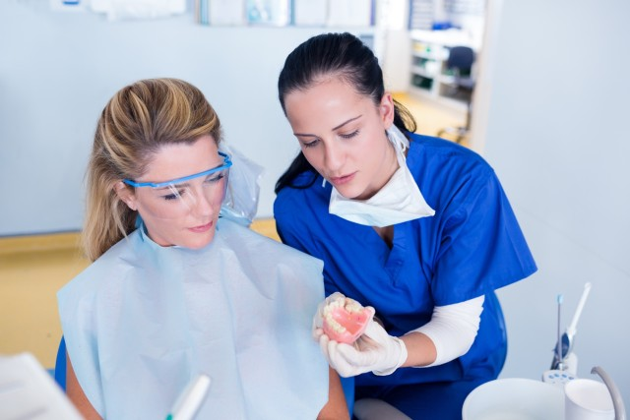
OBJETIVO GENERAL
Evaluar la evidencia científica disponible sobre la efectividad de la entrevista motivacional en prevención de caries dental.
Notes:
nivel de conocimiento, aumentar su nivel de ASO y consecuentemente participar en el planteamiento de políticas en salud, promover mejores comportamientos y prácticas de autocuidado como mayor adhesión al tratamiento de sus hijos y asistir a consultas odontológicas por prevención

Slide 10




METODOLOGÍA

Slide 11
METODOLOGÍA
Estrategia de búsqueda
Se realizaron búsquedas adicionales a través de la lectura de las referencias bibliográficas de los estudios seleccionados y de revisiones de literatura encontradas sobre el tema.
("Motivational Interviewing"[All Fields] OR "Interviewing, Motivational"[All Fields]) AND ("Dental Decay"[All Fields] OR "Caries, Dental"[All Fields] OR ("dental caries"[MeSH Terms] OR ("dental"[All Fields] AND "caries"[All Fields]) OR "dental caries"[All Fields] OR ("decay"[All Fields] AND "dental"[All Fields])) OR "Carious Dentin"[All Fields] OR ("dental caries"[MeSH Terms] OR ("dental"[All Fields] AND "caries"[All Fields]) OR "dental caries"[All Fields] OR ("carious"[All Fields] AND "dentins"[All Fields])) OR ("dental caries"[MeSH Terms] OR ("dental"[All Fields] AND "caries"[All Fields]) OR "dental caries"[All Fields] OR ("dentin"[All Fields] AND "carious"[All Fields])) OR ("dental caries"[MeSH Terms] OR ("dental"[All Fields] AND "caries"[All Fields]) OR "dental caries"[All Fields] OR ("dentins"[All Fields] AND "carious"[All Fields])) OR "Dental White Spot"[All Fields] OR ("dental caries"[MeSH Terms] OR ("dental"[All Fields] AND "caries"[All Fields]) OR "dental caries"[All Fields] OR ("white"[All Fields] AND "spots"[All Fields] AND "dental"[All Fields])) OR "White Spots"[All Fields] OR "Spot, White"[All Fields] OR ("dental caries"[MeSH Terms] OR ("dental"[All Fields] AND "caries"[All Fields]) OR "dental caries"[All Fields] OR ("spots"[All Fields] AND "white"[All Fields])) OR "White Spot"[All Fields] OR "Dental White Spots"[All Fields] OR ("dental caries"[MeSH Terms] OR ("dental"[All Fields] AND "caries"[All Fields]) OR "dental caries"[All Fields] OR ("white"[All Fields] AND "spot"[All Fields] AND "dental"[All Fields]))) AND ("Primary Health Care"[All Fields] OR "Care, Primary Health"[All Fields] OR "Health Care, Primary"[All Fields] OR "Primary Healthcare"[All Fields] OR "Healthcare, Primary"[All Fields] OR "Primary Care"[All Fields] OR "Care, Primary"[All Fields])

Slide 12
METODOLOGÍA
Critérios de inclusión
Critérios de exclusión
Estudios transversales o longitudinales
Estudios clínicos controlados
Instrumentos calibrados para la evaluación de los efectos de la entrevista motivacional
Reportes de caso clínico, revisiones de literatura, resúmenes de congreso.

Slide 13
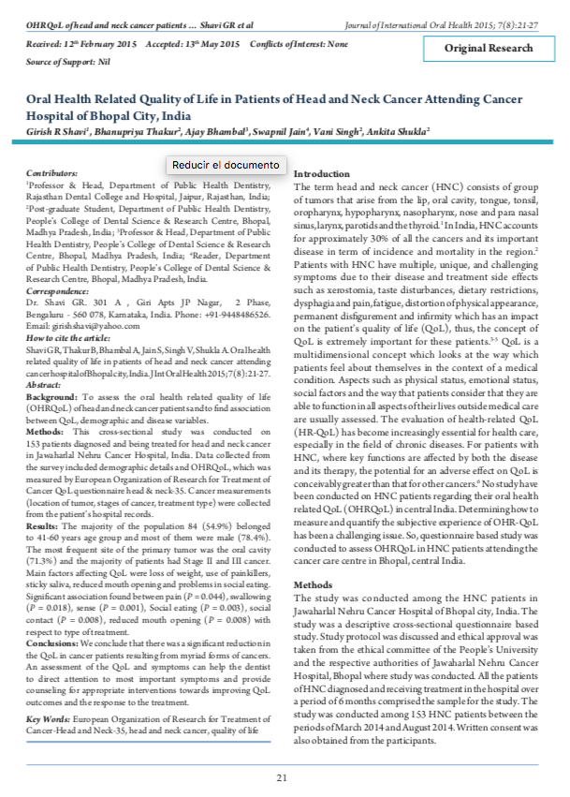


METODOLOGÍA
Principales datos metodológicos
Microsoft excel

Slide 14
METODOLOGÍA
Análisis de sesgo
Estudios clínicos controlados: Herramienta de evaluación de riesgo sesgo de la Cochrame
Descripción y valoración para cada ítem en una tabla de “Riesgo de Sesgo” utilizando signos:
+: bajo riesgo de sesgo
alto riesgo de sesgo
?: no es claro
+
-
?
Wells GA, 2009

Slide 15
RESULTADOS
Identificación
PubMed n=9
Scopus n=7
EBSCOhost n=6
ScienceDirect n= 14
Ovid= 14
Artículos primarios n=50
Selección
Artículos duplicados n=26
Artículos excluidos n=23 Evaluación otras intervenciones, estudio piloto otros temas y resúmenes de congreso, otros temas.
Artículos evaluados para elegibilidad n=24
Eligibilidad
Artículos búsquedas bibliográficas n=3
Incluídos
Artículos incluidos en la síntesis cualitativa n=4
Figura 1. Diagrama de flujo (PRISMA) describiendo el proceso de selección de los artículos científicos

Slide 16
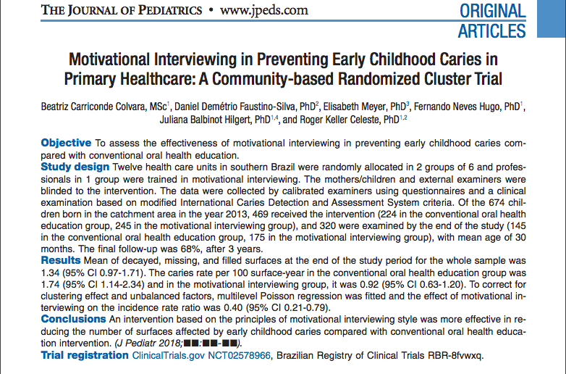
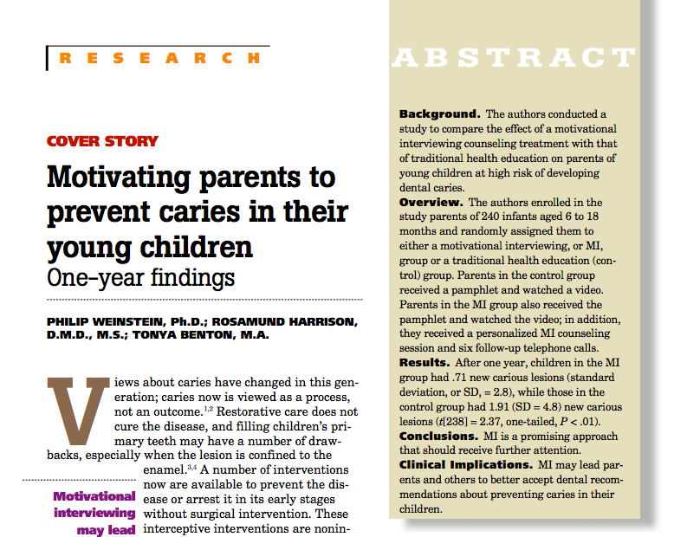
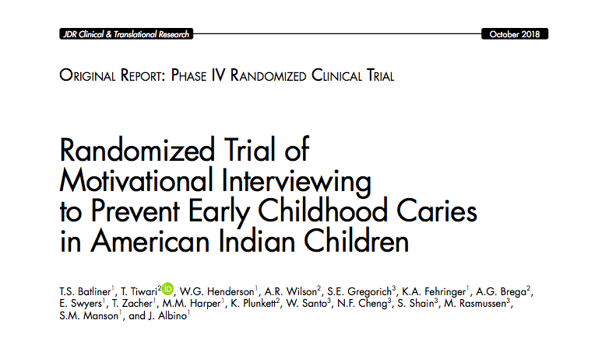
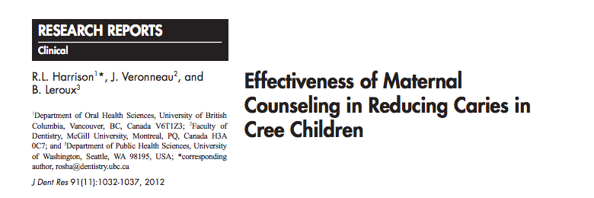
RESULTADOS

Slide 17
RESULTADOS
Tabla1. Datos metodológicos de estudios seleccionados.
AUTOR- AÑO | PAÍS | TIPO DE ESTUDIO | TAMAÑO DE LA MUESTRA | TIPO DE POBLACIÓN | NÚMERO DE SESIONES DE EM | INDICE PARA EVAUACIÓN DE PREVALENCIA DE CARIES DENTAL | TIEMPO DE SEGUIMIENTO | RESULTADO
Batliner TS et al. (2018) | EEUU | Ensayo controlado aleatorizado | 579 | Binomio madre-recién nacido | 4 Sesiones (después del parto, 6, 12 y 18 meses) | Ceo-s (examen clínico) | 36 meses | EM no fue efectiva ara disminuir la prevalencia de CD. Deben ser considerados factores de riesgo sociales.
Colvara BC et al. (2018) | Brasil | Ensayo controlado aleatorizado | 674 | Binomio madre-hijo | 3 sesiones | ICDAS I | 36 meses | EM fue efectiva para reducir el número de superficies afectadas por caries
Harrison RL et al. (2012) | Canadá | Ensayo controlado aleatorizado | 272 | Binomio madre-hijo | 6 sesiones | ICDAS I | 24 meses | Se sugiere efecto de la EM para la prevención de lesiones iniciales en esmalte
Weinstein P et al. (2004) | Canadá | Ensayo controlado aleatorizado | 240 | Binomio madre-hijo | 1 sesión presencial y 4 llamadas telefónicas | Ceo-s (examen clínico) | 12 meses | EM es efectiva para la prevención de lesiones de caries dental.

Slide 18
RESULTADOS Y DISCUSIÓN
Los sistemas de salud de EEUU y Canadá priorizan el cuidado de la población a través de la atención primaria en salud y la implementación de estrategias preventivas que permitan mantener una relación positiva entre costo/efectividad y disminuir la aparición de enfermedades
La mayoría de los estudios fueron realizados en población de binomio madre-hijo, lo que evidencia el papel e importancia de la madre en el cuidado de la salud bucal de los niños. No obstante, también es importante el empoderamiento del padre para con los cuidados de salud general y bucal de los niños.
S Dhull, K., Dutta, B., M Devraj, I., & Samir, P. V. (2018). Knowledge, Attitude, and Practice of Mothers towards Infant Oral Healthcare. International journal of clinical pediatric dentistry, 11(5), 435–439. doi:10.5005/jp-journals-10005-1553
Castilho, A.R., Mialhe, F.L., Barbosa, Tde S., Puppin, R.M. Influence of family environment on children's oral health: a systematic review. (2013). J Pediatr (Rio J), 89(2), 116-23.

Slide 19
RESULTADOS Y DISCUSIÓN
Entrevista motivacional
La odontología se ha vuelto mucho más holística y preventivo con orientación hacia el cuidado integral.
En la actualidad se promueve la integración de la salud dental y general, y el uso de estrategias innovadoras y que promuevan múltiples estilos de aprendizaje para mejora los comportamientos de autocuidado.
La capacidad de maximizar la salud parece estar vinculada a motivación de los pacientes.
En los estudios de la presente revisión sistemática se realizaron EM utilizando:
Recomendación: protocolos personalizados de acuerdo a la población
diálogo, estudios de casos, video, dramatización y ejercicios en parejas y grupos pequeños.
Duración máxima: 45 minutos
Wagner CC., Ingersoll KS (2013). Motivational interviewing in groups. New York: Guilford Press.

Slide 20
RESULTADOS Y DISCUSIÓN
Caries dental
Tabla 2. Prevalencia e incidencia reportada en los estudios controlados aleatorizados seleccionados.
 | EM | Enseñanza convencional
Batliner TS et al. (2018) (Prevalencia) | 55-56% | 55-56%
Colvara BC et al. (2018) (Incidencia) | 25,9% | 35,2%
Harrison RL et al. (2012) (Prevalencia) | 65% | 76%
Weinstein P et al. (2004) (Incidencia) | 2,29% | 85,2%
Uso de sistemas altamente sensibles y que realicen detección de lesiones de caries en estadios iniciales como el ICDAS promueve el control de lesiones desde estadios iniciales y previenen la aparición de futuras lesiones.
A través de la adquisición de conocimientos se pueden mejorar las practicas en salud bucal de los cuidadores para con los niños.

Slide 21

RESULTADOS Y DISCUSIÓN
Tabla 3. Evaluación de la calidad de los estudios controlados aleatorizados de acuerdo con la Herramienta de evaluación de riesgo sesgo de la Cochrame.
Batliner TS et al. (2018)
+
+
-
+
+
+
+
+
Bajo riesgo
Colvara BC et al. (2018)
?
+
+
?
+
+
+
-
Alto riesgo
Harrison RL et al. (2012)
+
+
-
+
+
+
+
?
No es claro
Weinstein P et al. (2004)
?
+
?
?
+
+
+
Cegamiento de los participantes
y del personal, importante, evita sesgo de detección o favorecimiento por una de las intervenciones
Otras fuentes de sesgo
Generación de la secuencia
Ocultamiento de la asignación
Datos de resultado incompletos
Cegamiento de los evaluadores del resultado
Cegamiento de los participantes
y del personal
Notificación selectiva de los resultados

Slide 22
CONCLUSIONES
A pesar que la evidencia científica es limitada, se sugiere que principalmente en el binomio madre-hijo la entrevista motivacional es efectiva para la prevención de lesiones de caries dental.

Slide 23
BIBLIOGRAFÍA
1. Gupta, R. P.-S., de Wit, M. L., & McKeown, D. (2007). The impact of poverty on the current and future health status of children. Paediatrics & Child Health, 12(8), 667–672.
2. Savage, J. S., Fisher, J. O., & Birch, L. L. (2007). Parental Influence on Eating Behavior: Conception to Adolescence. The Journal of Law, Medicine & Ethics : A Journal of the American Society of Law, Medicine & Ethics, 35(1), 22–34.
3. Benjamin, RM. Oral Health: The Silent Epidemic.(2010). Public Health Rep; 125(2), 158–159.
4. Cury, J.A., Tenuta, L.M. How to maintain a cariostatic fluoride concentration in the oral environment. (2008). Adv Dent Res, 20(1), 13-16.
5. Gomes, M. C., Pinto-Sarmento, T. C. de A., Costa, E. M. M. de B., Martins, C. C., Granville-Garcia, A. F., & Paiva, S. M. (2014). Impact of oral health conditions on the quality of life of preschool children and their families: a cross-sectional study. Health and Quality of Life Outcomes, 12, 55.
6. Tovar L, Bohorquez J, Puello P. propuesta metodológica para la construcción de objetos virtuales de aprendizaje basados en realidad aumentada. (2014). Formación Universitaria, 7(2), 11-20.
7. Collado, V., Pichot, H., Delfosse, C., Eschevins, C., Nicolas, E., & Hennequin, M. (2017). Impact of early childhood caries and its treatment under general anesthesia on orofacial function and quality of life: A prospective comparative study. Medicina Oral, Patología Oral Y Cirugía Bucal, 22(3), e333–e341.
8. American Academy of Pediatric Dentistry Policy on early childhood caries (ECC): classifications, consequences, and preventive strategies. (2016). Pediatr Dent, 30, 40– 43.
9. Duijster, D., de Jong-Lenters, M., Verrips, E., & van Loveren, C. (2015). Establishing oral health promoting behaviours in children – parents’ views on barriers, facilitators and professional support: a qualitative study. BMC Oral Health, 15, 157.
10. Akpabio, A., Klausner, CP., Inglehart, MR. Mothers'/guardians' knowledge about promoting children's oral health. (2008). J Dent Hyg, 82, 12.
Notes:
, y el

Slide 24
BIBLIOGRAFÍA
11. Castilho, A.R., Mialhe, F.L., Barbosa, Tde S., Puppin, R.M. Influence of family environment on children's oral health: a systematic review. (2013). J Pediatr (Rio J), 89(2), 116-23.
12. Bridges, S.M., Parthasarathy, D.S., Wong, H.M., Yiu, C.K., Au, T.K., McGrath, C.P. The relationship between caregiver functional oral health literacy and child oral health status. (2014). Patient Educ Couns, 94(3), 411-416.
13. Nielsen-Bohlman L, Panzer AM, Kindig DA, Committee on Health Literacy (2004). Health literacy: a prescription to end confusion. Washington, DC: National Academies Press
14. Ashkanani, F., & Al-Sane, M. (2013). Knowledge, Attitudes and Practices of Caregivers in Relation to Oral Health of Preschool Children. Medical Principles and Practice, 22(2), 167–172.
15. Vann, W. F., Lee, J. Y., Baker, D., & Divaris, K. (2010). Oral Health Literacy among Female Caregivers: Impact on Oral Health Outcomes in Early Childhood. Journal of
Dental Research, 89(12), 1395–1400.
16. Miller, W.R., Rollnick, S. (2009). Ten things that motivational interviewing is not. Behav Cognit Psychother, 37, 129-140.
17. Colombia. Ministerio de Salud. Centro Nacional de Consultoría. Estudio Nacional de Salud Bucal. En: IV Estudio Nacional de Salud Bucal – ENSAB IV, Situación en Salud Bucal. Bogotá, 2014.
18. Wagner CC., Ingersoll KS (2013). Motivational interviewing in groups. New York: Guilford Press.
19. Alvarez, A. G., Dal Sasso, G.T. Objetos virtuais de aprendizagem: contribuições para o processo de aprendizagem em saúde e enfermagem. (2011). Acta paul. enferm., 24(5) ,707-711.
20. Cartes-Velasquez, R., Araya, C., Flores, R., Luengo, L., Castillo, F., Bustos, A. (2017). A motivational interview intervention delivered at home to improve the oral health literacy and reduce the morbidity of Chilean disadvantaged families: a study protocol for a community trial. BMJ Open, 7(7), e011819.
Notes:
, y el

Slide 25
MUCHAS GRACIAS

